Slide 1
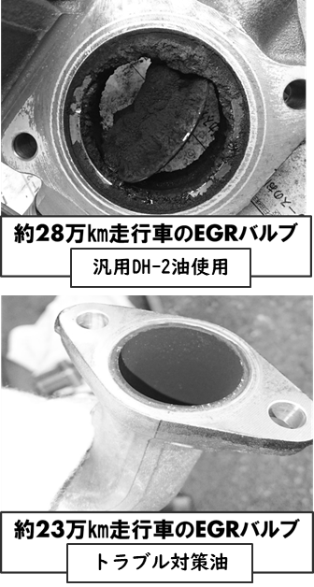
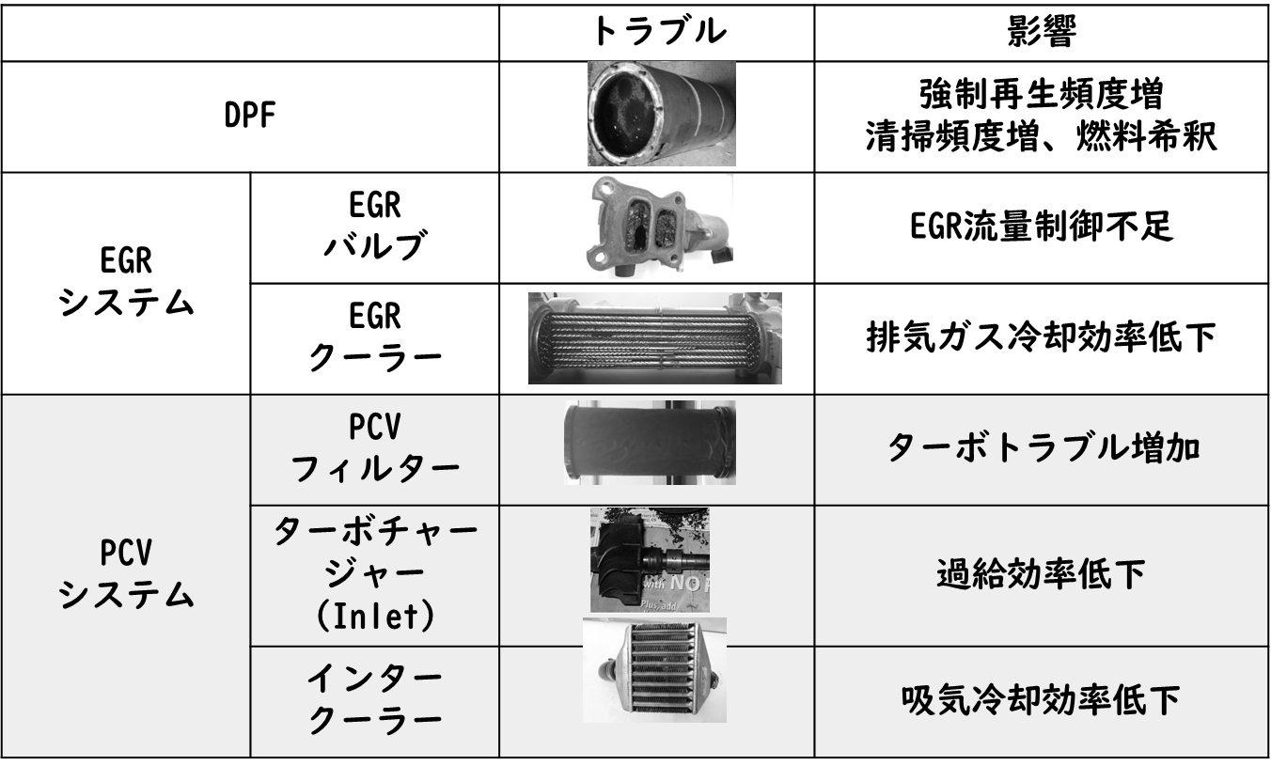
トラック運送事業者・整備者のための車両保全セミナー
～DPF/EGR/エンジン関連部品補修費のミニマム化に向けたオイル管理・選定方法～
令和2年度
トラックの血液的な役割として必須のエンジンオイルですが、昨今の省燃費・小型化の流れでオイルの使用環境は過酷度を増しております。更に「DPF」「EGR」等のエンジン周辺のトラブルは、車輌修繕費の負担増、配車繰りへの影響等、経営に与える影響は非常に大きいものであります。そこで、この度、それらトラブルを極力減らし、最適な運行管理を実現するために、エンジンオイルの選定や管理方法についての研修を行います。ご興味がある方は、奮ってご参加くださいますようお願い致します。
第1回 令和3年 2月16日 13:30-14:30
火
第2回 令和3年 2月17日 13:30-14:30
水
開催方法：オンライン研修（ZOOM利用） ＊参加費無料
開会挨拶 13:30～13:35 兵庫県トラック協会
講演
13:35～14:25
「DPF」「EGR」等エンジン周辺機器の
トラブルに関する
オイルでの改善事例とそのメカニズム
講師：伊藤道哉氏
（シェルルブリカンツジャパン株式会社）
トラブル対策後
研修に関するお問い合わせ先 （シェルルブリカンツジャパン㈱関西支店宛）
E-mail： SLJ-KANSAI@shell-lubes.co.jp TEL 06-7223-8935
主催
一般社団法人 兵庫県トラック協会

Slide 2
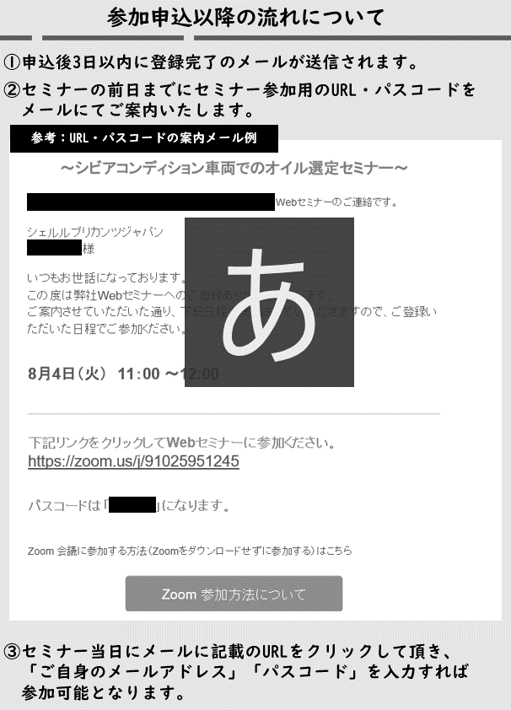
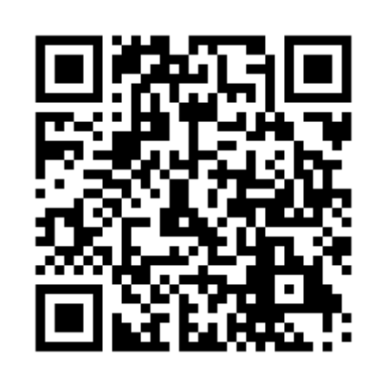
FAX 06-6241-4157
令和2年度
トラック運送事業者・整備者のための車両保全セミナー
参加申込書
申込〆切は2月5日（金）です。お早めにお申し込みください。
ご所属会社／団体名
ご住所 〒 － |  |  |  |  | TEL
参加者氏名
 | 参加日 | ご所属部署 | 氏名 | メールアドレス
①
②
*1社何名様でもご参加可能です。
■参加申し込み方法
参加申し込みの方は、
下記要領にてお申込みください。
例
【FAX】
上記のFAX申込用紙に必要事項を
ご記入の上、
FAX 06-6241-4157まで
送信してください。
【ウェブ】
兵庫県トラック協会ホームページに
掲載されているセミナー案内より、
申込サイトにアクセスして、
ご登録ください。
右QRコードからでも
アクセス可能です。
シェルルブリカンツジャパンの個人情報取り扱いについて
https://shell-lubes.co.jp/personaldata/
一般社団法人
兵 庫 県 ト ラ ッ ク 協 会
〒657-0043
神戸市灘区大石東町2丁目4番27号
TEL : 078－882-5556
メール ： hta@hyotokyo.or.jp

